Slide 1
Тьюторство - новый инструмент повышения педагогической культуры в условиях реализации ФГОС ДО
Германова Юлия Александровна, старший воспитатель МДОУ №22, первая квалификационная категория , тьютор по введению ФГОС ДО в ДОУ г. Волжска

Slide 2
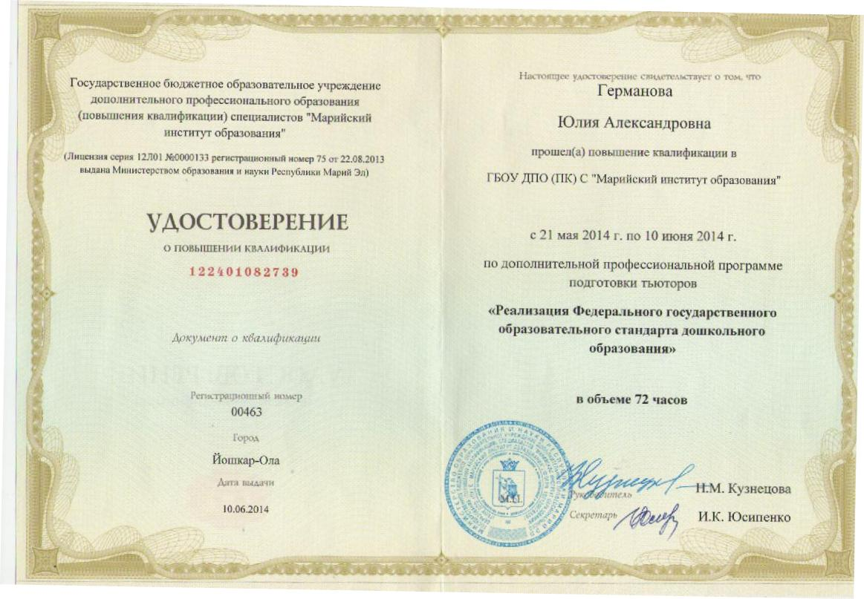

Slide 3
Тьютор
Это консультант, наставник.
Это тот, кто организует условия для складывания и реализации индивидуальной образовательной траектории педагога.

Slide 4
Три ступени обучения
Слушать
Видеть
Делать

Slide 5
Помните:
Услышу и забуду
Увижу и запомню
Сделаю и пойму

Slide 6
Считаете ли вы, что введение ФГОС положительно скажется на развитии и образовательных результатах воспитанников?

Slide 7
Считаете ли вы, что введение ФГОС положительно скажется на материально-технических, финансовых и иных условиях реализации образовательных программ в образовательном учреждении?

Slide 8
На ваш взгляд, готовы ли вы к введению ФГОС

Slide 9
На ваш взгляд, готово ли Ваше образовательное учреждение к введению ФГОС?

Slide 10
Какую помощь по преодолению педагогических затруднений вы хотели бы получить
Методическую: - выбрать из множества методической литературы нужную; - уменьшить объем бумаг при планировании.
Практическую: - познакомится с работой опытных педагогов; - посмотреть ППРС в соответствии с ФГОС.

Slide 11
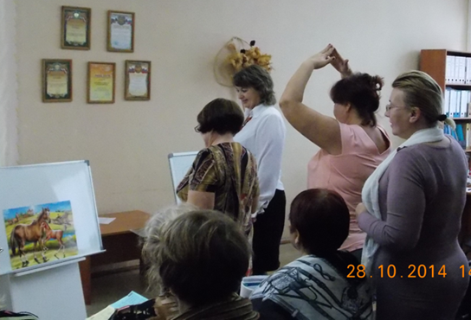
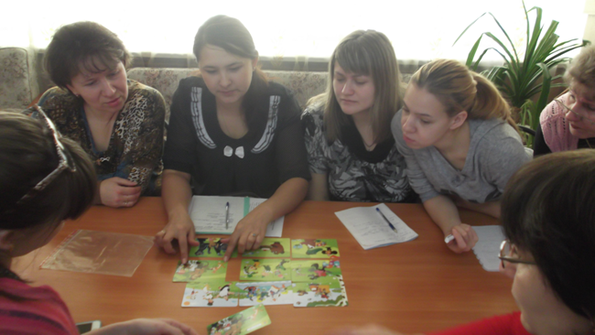
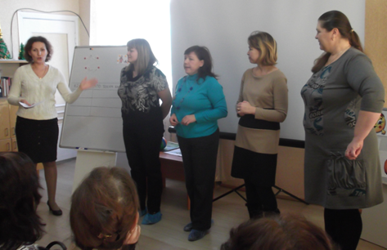

Slide 12
Содержание программы

Slide 13
Наиболее полезные темы

Slide 14
Наименее полезные темы

Slide 15
Проблемы при применении полученных знаний

Slide 16
Оценка КПК в целом

Slide 17
«ФГОС ДО: Система взаимодействия с семьями воспитанников»

Slide 18
Творческих успехов!

